Slide 1
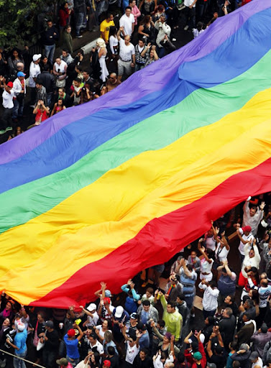

同性恋
创世记 2:18-24
第32课
Notes:
这节课的内容是关于同性恋的。

Slide 2

四个层面
1、定义：什么是同性恋？
2、生理学：同性恋不是天生的
3、心理学：导致同性恋的一些因素
4、圣经：同性恋是神所禁止的性行为，是必须悔改的罪
Notes:
1. 同性恋的定义
我们要从4个方面来讲这个主题：
第一、什么是同性恋；
第二、同性恋不是天生的；
第三、心理学对同性恋的一些因素的解读；
第四、同性恋是神所禁止的性行为，是必须悔改的罪。

Slide 3
1. 定义：什么是同性恋？
同性恋不是同性间的正常接触
Notes:
先看第一点，定义什么是同性恋？ 同性恋不是同性间的正常接触。也就是说，同性的朋友一起居住，彼此喜欢，生活和工作上有频繁的接触来往，这些都不算是同性恋。

Slide 4

同性恋不是同性间的正常接触
哥林多后书13:12 你们亲嘴问安，彼此务要圣洁。
现代法国亲脸是问候的礼仪
Notes:
哥林多后书13:12提到：“你们亲嘴问安，彼此务要圣洁。”所以在新约时代，即便同性之间礼貌性的亲嘴问安，都是圣经允许的。就像现在的法国，亲脸问候是一种礼仪一样。

Slide 5
同性恋的定义
同性之间发生“同房”这样的性行为
如夫妻般的亲密爱抚和性行为
Notes:
同性恋的定义是什么呢？同性恋的定义指的是：同性之间发生“同房”这样的性行为，即男性与男性，女性与女性苟合。所以同性之间是否发生如夫妻般的亲密爱抚和性行为，是界定同性恋的重要标准。

Slide 6
2. 同性恋不是天生的吗？
生理学：同性恋不是天生的
Notes:
2. 同性恋是天生的吗？——生理层面
那么同性恋是天生的吗？生理学告诉我们，同性恋不是天生的。

Slide 7
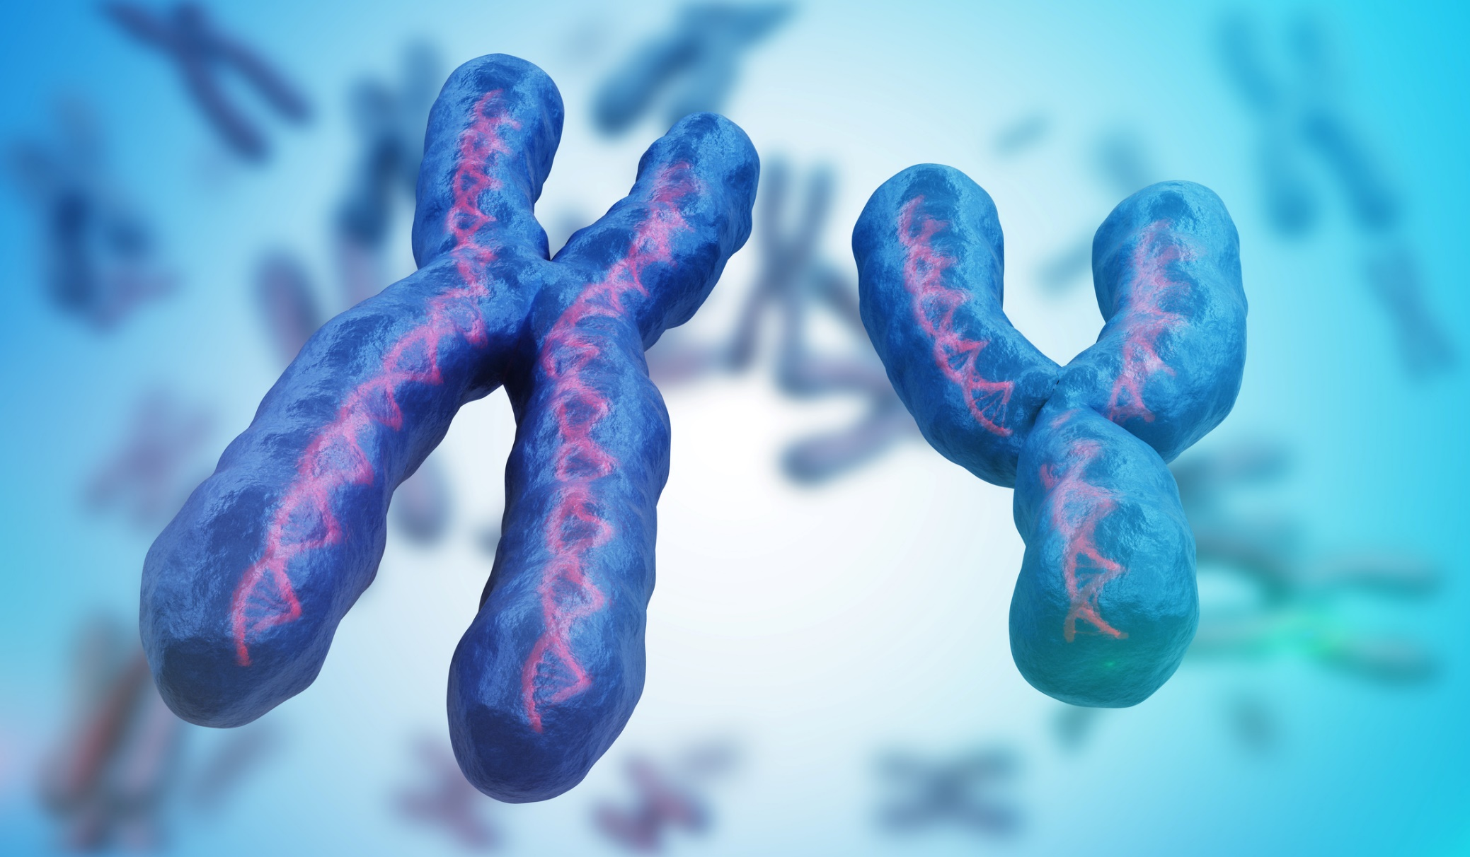
染色体决定性别
加入染色体的图片
Notes:
每个人都知道，如果性染色体是XX，那就是女性；XY就是男性，一条Y染色体就可以决定一个人是男性。也就是说，每个人出生时被赋予的细胞中的性染色体，就决定了他/她是男性还是女性，性染色体是不可能被任何自我感觉和体验改变的。所以同性恋绝对不是与生俱来的，这是同性恋心理学家也承认的。

Slide 8
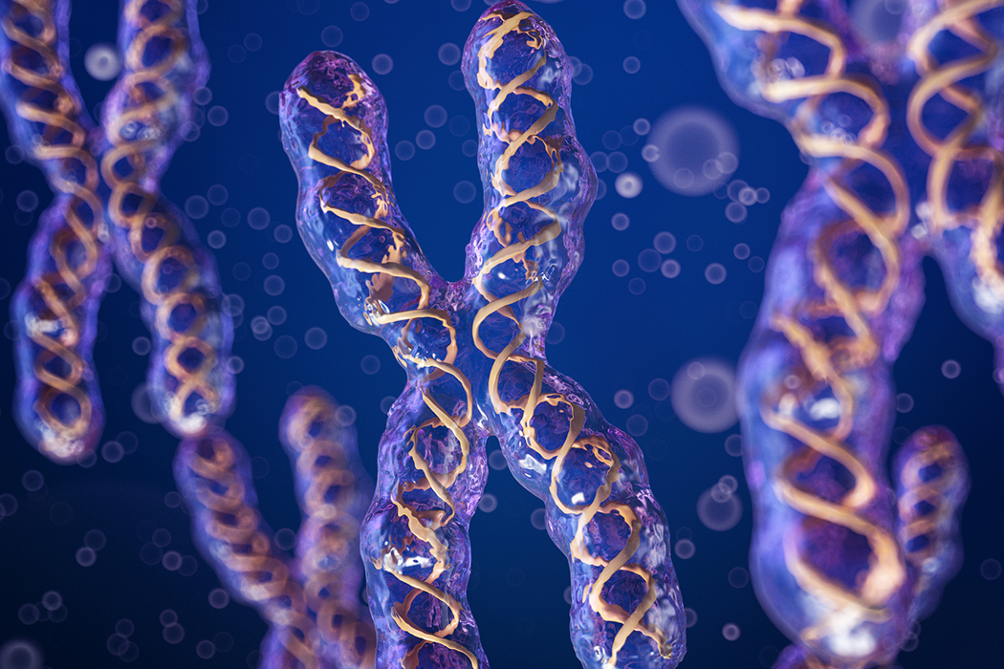
为什么会产生同性恋这种现象？
同性性取向并不存在具体的遗传关联
Notes:
既然同性恋不是天生的，那为什么会有同性恋这种现象呢？ 在过去，某些学者曾经断言同性恋的性取向是遗传基因所导致的结果。但研究表明，同性性取向并不存在具体的遗传关联。要证明这个结论，我们可以看同卵双胞胎。

Slide 9
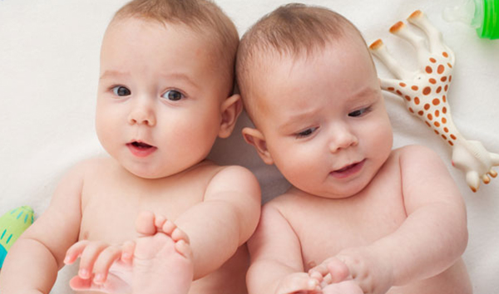
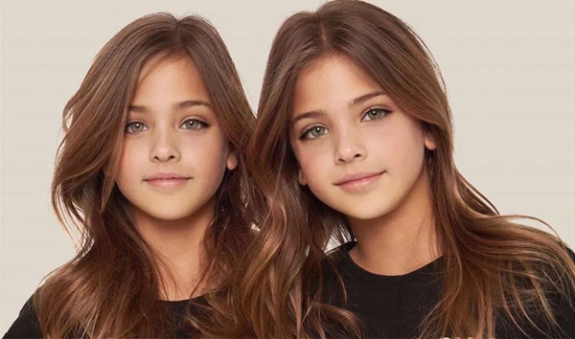
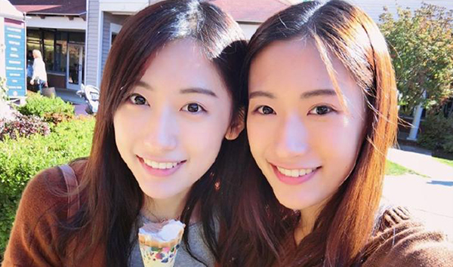

同卵双胞胎
如果一方是同性恋，另一方只有11%-14%是同性恋
Notes:
如果一对同卵双胞胎中的一个有同性性取向，那这对双胞胎中的另一个有同行性取向的可能性有多大呢？大概是11%-14%的可能性。换句话说，在双胞胎兄弟姊妹中，哪怕有一个是同性恋，另一个不是同性恋者的概率几乎达到90%。可见，基因遗传并不决定人的性取向。如果同性恋是基因遗传决定的，那么同卵双胞胎具有相同性取向的概率应该是接近100%。

Slide 10
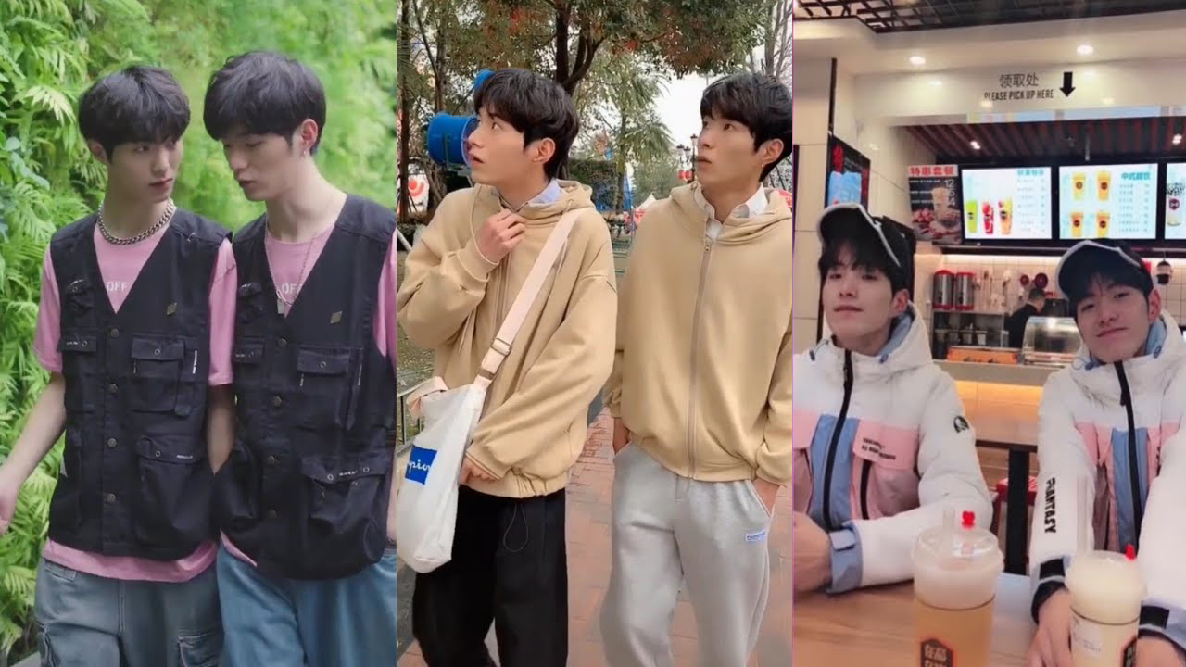
同卵双胞胎成长环境相同。
相互影响深刻。
Notes:
另外，同卵双胞胎的关系一般比较亲密，他们受到彼此的影响比普通兄弟姊妹更深。同卵双胞胎的孩子一起长大，外貌相像，接触的是相近的环境，受到一样的外界影响。如果其中一个受到一些同性恋的引诱，那么另一个很可能也会受到同样的引诱。但同卵双胞胎中，在有一方变成同性恋者的情况下，接近90%的另一方并没有变成同性恋者，这说明同性恋不是由基因决定的。

Slide 11

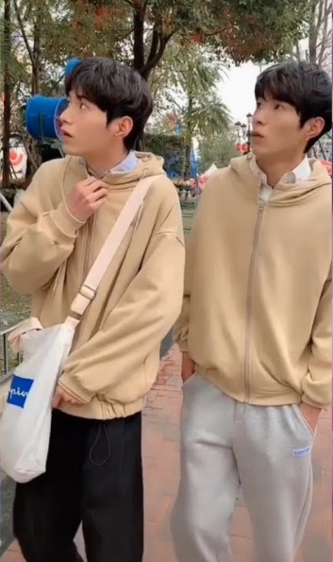
同卵双胞胎的其中一个变成同性恋者，另一个也变成同性恋者的比例占11%-14%—— 这只不过是环境的影响。
接近90%的双胞胎中，其中一个变成同性恋者，另一个并没有变成同性恋者。
同性恋不是基因决定的！
Notes:
同卵双胞胎中，在有一方变成同性恋者的情况下，另一方也变成同性恋者的比例是11%到14%，这主要是因为受到环境的影响。由于双胞胎彼此接触的机会多、所以如果双胞胎中的一个若变成了同性恋者，那另一个在这个有同性恋倾向的兄弟姐妹的频繁影响下，变成同性恋者的可能性有11%到14%就不足为奇了，毕竟“近朱者赤、近墨者黑”。所以，同性恋主要是受环境影响产生的！

Slide 12
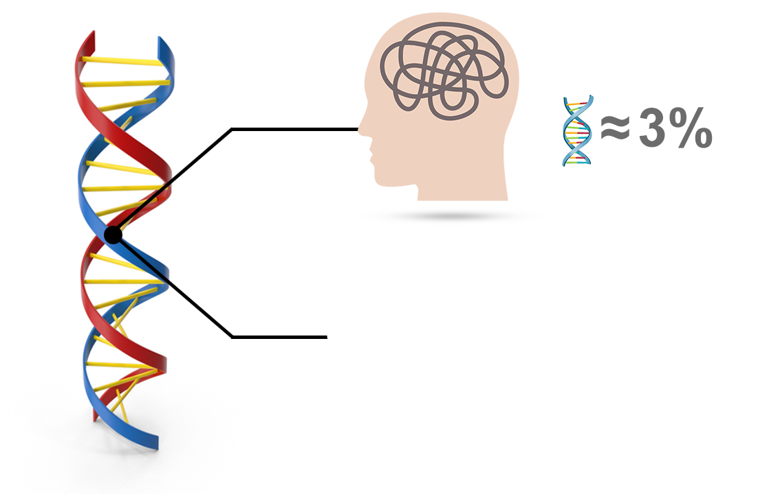
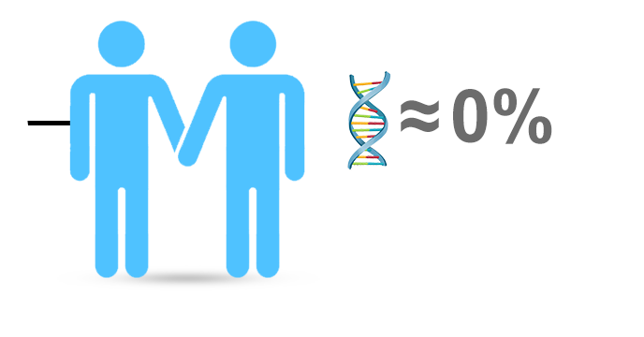
同性恋行为不是基因决定的
分裂症
同性恋
Notes:
其实，科学家目前没有发现任何人类行为是基因决定的，他们只发现所有人类行为可能至少都有一点遗传影响。例如，精神分裂症可能与遗传有关系，科学家检查人类的整个基因库后，他们只发现4个基因可能跟3%的精神分裂症有关。而对于同性恋的行为，科学家没有发现任何与之相关的基因。也就是说，同性恋这种行为不是基因决定的。

Slide 13
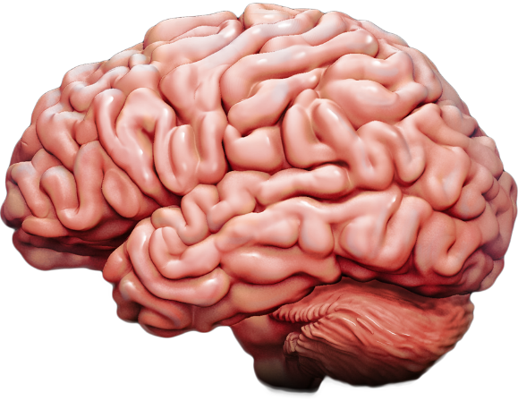

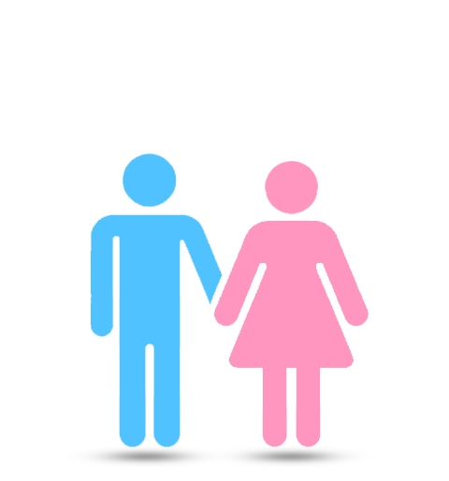
大脑没有区别
没有区别
同性恋和非同性恋者的大脑没有区别
Notes:
同性性行为不是大脑结构决定的
除了基因，在大脑的解剖学上，科学家对比同性恋者与普通异性恋者的大脑，也发现他们没有区别。
在80年代，一位自称是同性恋者的科学家发表了错误言论，说同性恋者的大脑与异性恋者，也就是普通人不一样。但他的研究是基于死于艾滋病的数位男同性恋者，才得出大脑与普通人群不同的结论！但90年代的研究推翻了80年代的结论。之前宣称所发现的同性恋者与普通人的大脑的区别，很可能是艾滋病和并发症导致大脑结构出现异常。同性恋者的大脑与普通人的大脑存在差异这种说法已经被淘汰了。

Slide 14
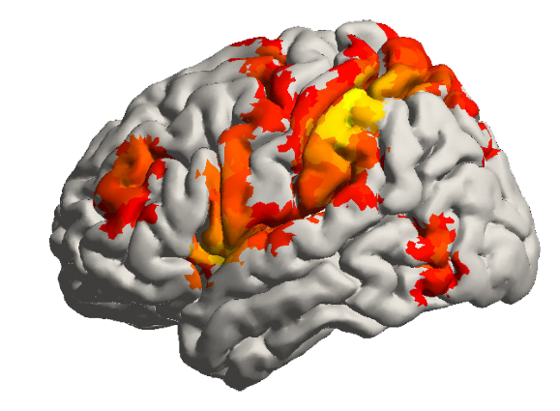
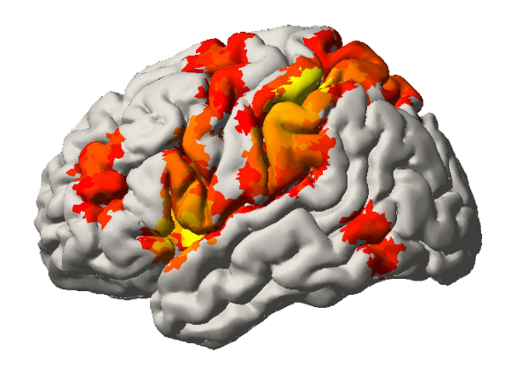
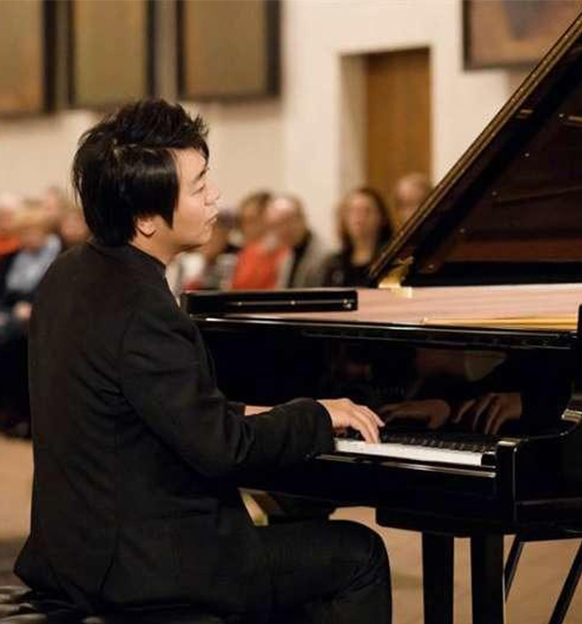
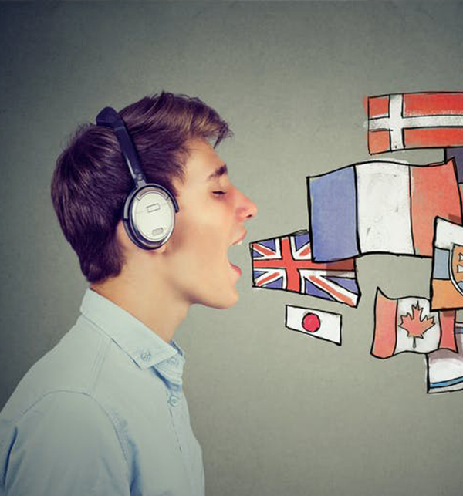
从事不同的活动，大脑结构也会有轻微差异
轻微差异
学钢琴的大脑
学外语的大脑
Notes:
有些大脑的个体差异可能存在，这是因为长年累月的行为导致大脑产生新的连接，就像学钢琴和外语的大脑和不学的会有所不同。可见人的行为能稍微改变大脑中的某些结构，但不是与生俱来的大脑结构决定人的行为。

Slide 15

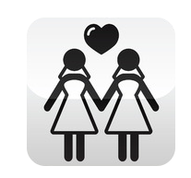
同性恋者中男性偏多
3:1的比例
Notes:
如果有所谓的“遗传”问题，那就是：相比女性，男性参与同性恋行为的要多得多，这是因为男性更容易有性高潮。肉体的愉悦感是一个巨大的强化行为的力量。

Slide 16
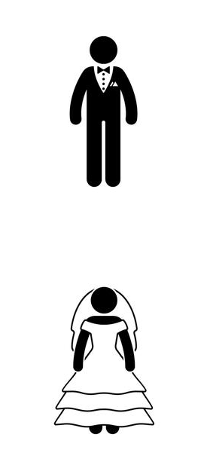

双性恋行为比同性恋行为多
Notes:
男性同性行为多于女性，双性恋者比单纯的同性恋者多
出于同一个原因，单纯的同性恋者少。大部分参与同性恋性行为的人，同时也会参与异性性行为，这些就是所谓的双性恋者。显然他们只不过是无下限地追求性愉悦。人一开始不加控制地追求性愉悦的感觉，就会堕落到不择手段地索取。这同样不是“与生俱来”的，而是后天的选择变成了一个习惯。

Slide 17
性器官
同性性行为是违反性器官的自然用处：
阴茎不适合插入肛门
两个阴道没有什么可以放的
这是个逆性行为，变成一个习惯，不是天然的身份或本能。
请别忘记，神设立性和婚姻与生养后代关系密不可分。
Notes:
生理学的反常行为
（虽然老师可能觉得太粗鲁或者太直接，但一些有经验的孩子需要这些解释才能认识为什么同性恋是错的，并且给他们直接而深刻的印象。在现代社会中，他们必须掌握这些事实，才能解除他们心中的疑问）：
同性性行为是违反性器官的自然用处：
阴茎不适合插入肛门
两个阴道没有什么可以放的
这是个逆性行为，变成一个习惯，不是天然的身份或本能。
请别忘记，神设立性和婚姻与生养后代关系密不可分。

Slide 18
3. 导致同性恋的因素
调查研究表明，
同性恋的产生更多与环境因素有关。
Notes:
3. 同性恋受环境影响—心理层面
既然同性恋并非来自遗传，那么它又是什么造成的呢？据调查研究表明，同性恋的产生更多与环境因素有关。

Slide 19
环境对同性活动的影响
早年接触
家庭背景
Notes:
这些环境因素当中最关键的有两个：一是年少时接触，二是家庭背景。

Slide 20

年少时接触
Notes:
年少时的接触所造成的影响
研究发现，一个人年少时接触同性恋群体，发展出同性恋取向的可能性就会变大。

Slide 21
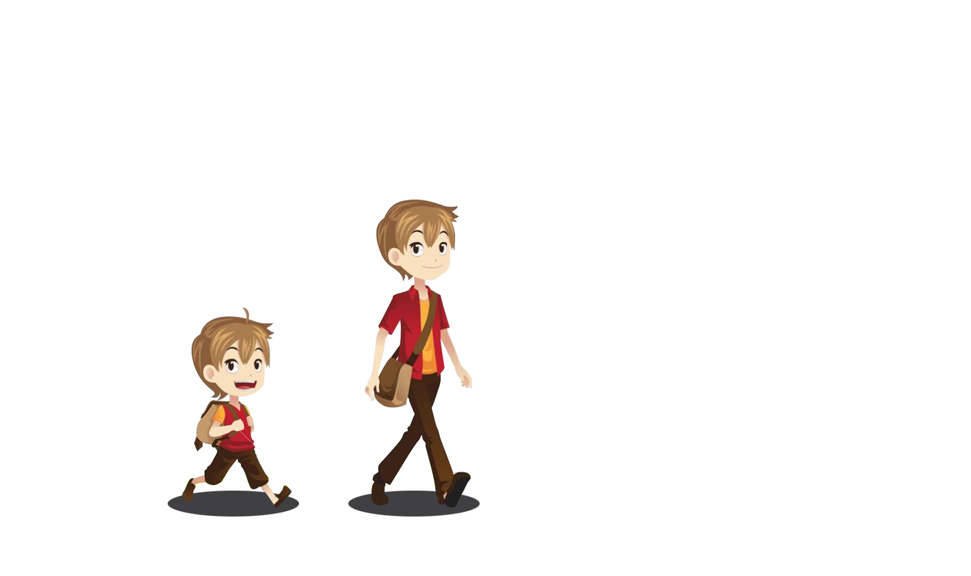

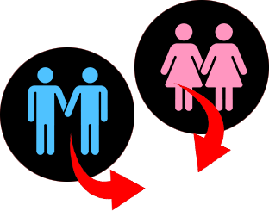
年少时的接触
Notes:
也就是说，青春期或更早就接触同性恋的孩子，他日后发展为同性恋者的几率就越高。

Slide 22
1994年美国就同性恋现象调查统计
你在14-16岁在哪里成长？农村或城市？
2. 过去一年有没有任何同性性行为？
成长地区 | 男同性 性行为 | 女同性 性行为
农村 | 1.2% | 0.7%
城市 | 4.4% | 1.6%
Notes:
我们来看一个调查：在1994年美国就同性恋现象展开了一个调查统计，统计是围绕下面两个问题展开：
1. 你在14-16岁在哪里成长？农村或城市？
2. 过去一年有没有任何的同性性行为？
请特别注意第二个问题，待会我们看到的数据是包括在过去一年有任何一次或以上同性性行为的人数，他们不一定是把自己当作同性恋者，也不一定是沉溺在这个行为的人，所以认为自己是同性恋者的人数肯定比统计数据低。那么人参与同性恋的性行为与他们长大的环境有什么关系吗？
（P击）现在我们看一下统计的结果：调查的范围是：14-16岁时成长的地区、男同性性行为和女同性性行为。先看成长地区是在农村的数据，过去一年有过一次或以上同性性行为的男受访者比例是1.2%，女受访者是0.7%；
（P击）再看成长在城市的数据，在过去一年有过一次或一次以上同性性行为的男受访者比例是4.4%，女受访者是1.6%。显然，一个人在青春期，特别是14-16岁期间，成长的地方很大程度上影响到他以后是否会发生同性性行为。在城市长大的人比在农村长大的人发生同性性行为的概率大了3倍。为什么呢？

Slide 23
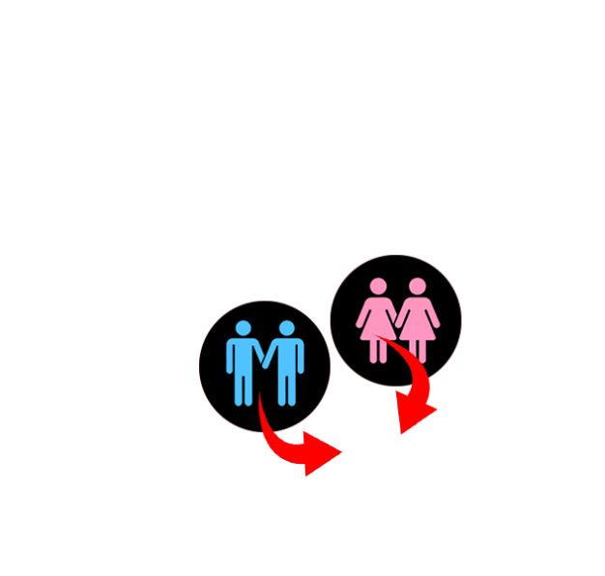
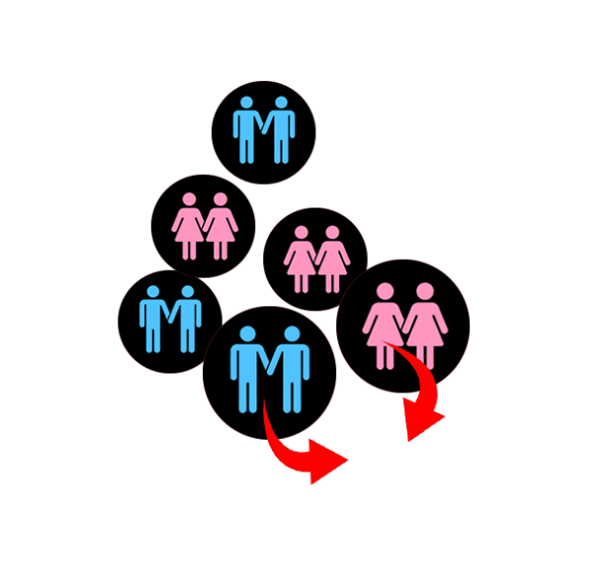




同性恋性行为与早年接触有关系
Notes:
显然是因为在城市里，年少时接触同性恋的概率比农村的高。14-16岁的青少年是很容易受到影响，如果在这个年龄接触到很多同性恋甚至被引诱参与，长大后发生同性性行为的可能性更高。所以我们看到年少时接触同性恋环境，对人成为同性恋者的影响是很大的。
当时接受调查的那群人生活的年代，美国同性恋行为并没有被广泛认可，在比较保守的农村是非常少见的。但在“道德”比较“自由”、人口密度大的大城市，接触到同性恋的机会要大很多。

Slide 24
1994年美国就同性恋现象调查统计
你在14-16岁在哪里成长？农村或城市？
2. 过去一年有没有任何同性性行为？
成长地区 | 男同性 性行为 | 女同性 性行为
农村 | 1.2% | 0.7%
城市 | 4.4% | 1.6%
Notes:
另外，这个统计显示，在数量上，男同性恋者比女同性恋者多2倍或以上。这是因为男性更容易获得性刺激，并且更容易得到性愉悦，结果更容易被引诱发生同性性行为。也就是说这种行为的主要目的是满足个人的情欲。

Slide 25
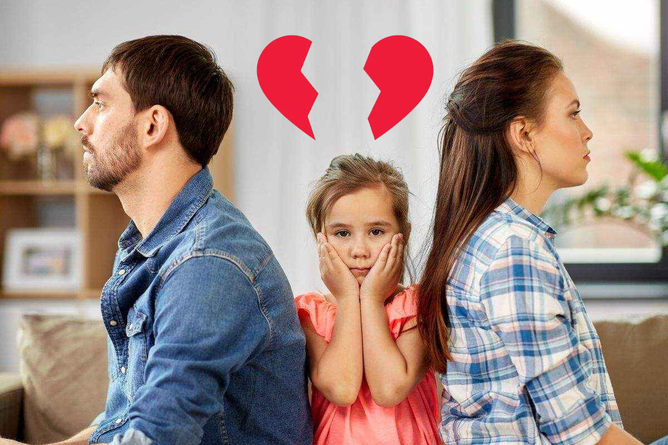
来自离婚家庭的孩子参与同性恋的风险翻倍
Notes:
家庭背景造成影响
除了成长的环境以外，家庭背景也会影响一个人参与同性恋活动的概率。统计表明：来自离婚家庭的孩子参与同性恋的风险翻倍。

Slide 26
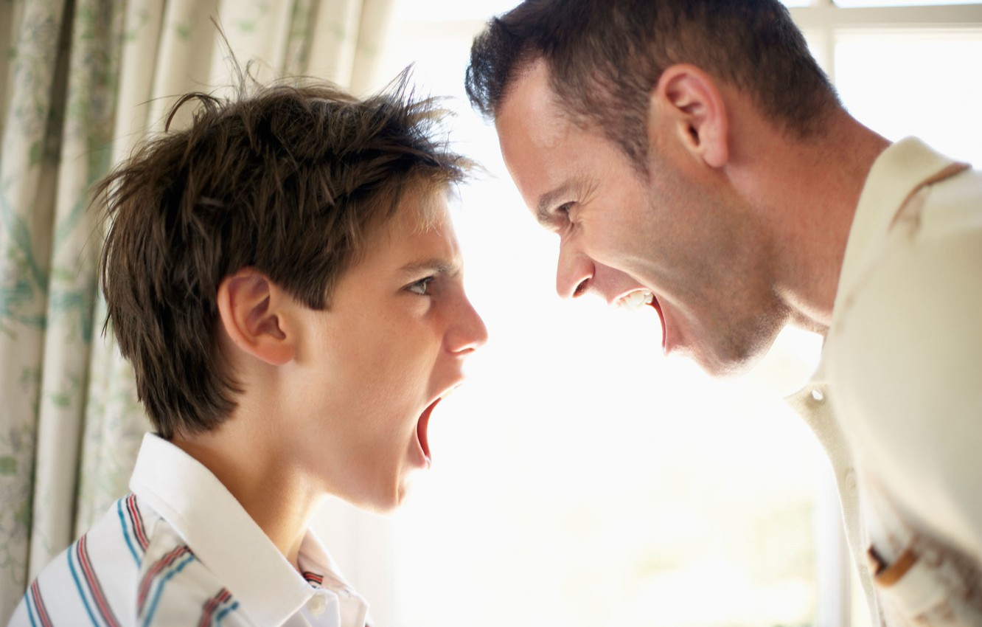
与同性别家长的不良关系会增加同性恋的风险
Notes:
除了离婚家庭以外，在家中与同性别的家长的不良关系也会增加同性恋的风险。简单来说，如果儿子与父亲的关系不好，那么儿子成为男同性恋者的风险会更高。

Slide 27
主流社会学家的看法
不仅基督徒这样认为，就连主流的西方社会学者，尽管他们似乎认同同性恋，但也承认同性恋不是天生就有的。
Notes:
对于以上我们所讲过的观点，其实不仅基督徒这样认为，就连主流的西方社会学者，尽管他们似乎认同同性恋，但也承认同性恋不是天生就有的。

Slide 28
主流社会学家的看法
“社会学家和遗传学家都会强调一个明显的问题：性行为并非完全由任何基因、激素或具体的社会环境决定。”
“Opposite-Sex Twins and Adolescent Same-Sex Attraction” Peter S. Bearman (Columbia University) and Hannah Bruckner (Yale University) American Journal of Sociology Volume 107 Number 5 (March 2002): 1179 –1205
Notes:
两位主流社会学家在2002年的一篇文章里写道： “社会学家和遗传学家都会强调一个明显的问题：性行为并非完全由任何基因、激素或具体的社会环境决定。”

Slide 29
主流社会学家的看法
这两位学者应该不是基督徒，甚至很可能认为同性恋是没问题的
他们承认成长环境会对同性恋产生影响
他们认为遗传因素有可能会产生影响（实际上没有）
即便这样，他们还是承认：这些遗传和环境因素不会决定一个人是否是同性恋者！
Notes:
请注意，这两位学者应该不是基督徒，在文章中绝对没有对同性恋表达过任何反对意见，他们甚至很可能认为同性恋是没问题的。这些研究人员承认成长环境会对同性恋产生影响，也认为遗传因素有可能会产生影响，其实我们已经证明过同性恋不是遗传基因决定的。
但连这两位偏向认同同性恋的学者，还得承认遗传和环境因素不会决定一个人是否是同性恋者。当然我们认为遗传因素影响实际上应该不存在，即便有，也小到可以忽略。

Slide 30
小结：同性恋倾向的原因
1、不是同性间的日常交往
2、不是天生就有的
3、不是基因决定的，也不是大脑结构引起
4、主要是年少时接触同性恋群体
5、不良的家庭关系也会有一些影响
Notes:
现在我们做个小结，同性恋
不是因为同性之间的日常交往产生；
不是天生就有的；
生理学研究证明，同性恋不是由基因决定，也不是因为有特别的大脑结构；
最主要的影响因素是年少时接触的人群和文化；
不良的家庭关系也会有一些影响。

Slide 31
4. 圣经的教导
同性性行为是神所禁止的
是必须悔改的罪
Notes:
4. 圣经如何看待同性恋行为？
最后，我们回到圣经来看神关于同性恋问题的教导 ——同性恋是神所禁止的性行为，是必须要悔改的，按照神的标准，这是罪。

Slide 32
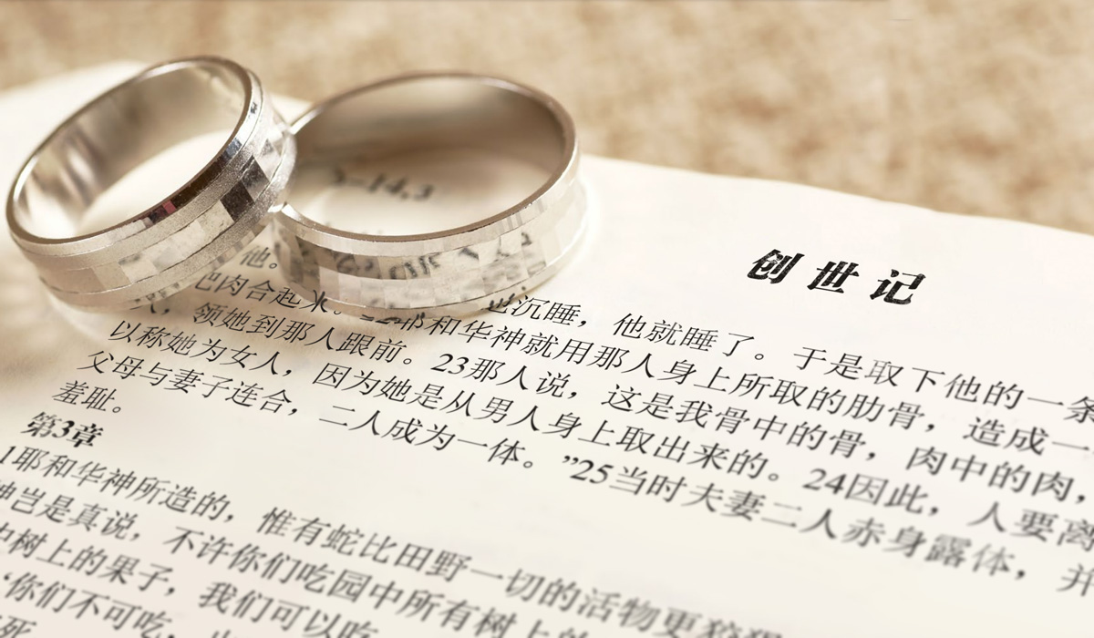
圣经对婚姻有明确的定义
Notes:
首先，放任自己的同性性取向这一行为，在圣经中已经被明确视为是对神和他创造计划的叛逆。

Slide 33
神的创造——两个性别
创世记1:27 神就照着自己的形象造人，乃是照着他的形象造男造女。28神就赐福给他们，又对他们说，要生养众多，遍满地面……
创造了两个性别
Notes:
创世记1:27-28 神就照着自己的形象造人，乃是照着他的形象造男造女。28神就赐福给他们，又对他们说，要生养众多，遍满地面……
经文告诉我们，上帝只创造了两个性别。

Slide 34
神对婚姻的定义
创世记2:23 那人【亚当】说，“这是我骨中的骨，肉中的肉，可以称她为女人，因为她是从男人身上取出来的。”24因此，人要离开父母与妻子连合，二人成为一体。
Notes:
在圣经第二章另有一段记载，创世记2:23 那人【亚当】说，“这是我骨中的骨，肉中的肉，可以称她为女人”，因为她是从男人身上取出来的。24 因此，人要离开父母与妻子连合，二人成为一体。” 从这段经文，我们可以知道:

Slide 35

神对婚姻的定义
一男一女、一夫一妻
Notes:
神所设定的婚姻是一男一女，一夫一妻的。完全不是同性恋者认为的那样，按照自己的感觉，可以男男结合或者女女结合。

Slide 36
神对婚姻的定义
创世记2:18 耶和华神说：“那人【亚当】独居不好，我要为他造一个配偶帮助他。”
…… 22 耶和华神就……造成一个女人，领她到那人跟前…… 24 因此，【男】人要离开父母与妻子连合，二人成为一体。
造成一个女人，不是一个男人
这里已经明确了婚姻的定义
Notes:
我们再看这段创世记第二章的经文：
创世记2:18 耶和华神说：“那人【亚当】独居不好，我要为他造一个配偶帮助他。”…… 22耶和华神就……造成一个女人，领她到那人跟前…… 24因此，【男】人要离开父母与妻子连合，二人成为一体。
这里我们就很清楚看到神为了给亚当一个配偶，就造了一个女人，而不是造一个男人。这里也明确了婚姻的定义是一个男人和一个女人，而且是与他的妻子连合，二人成为一体。所以，神在创世记给出了婚姻的定义，并且指出我们性别的本质。

Slide 37
利未记：
神禁止同性恋
利未记18:22【男人】不可与男人苟合，像与女人一样，这本是可憎恶的。
利未记20:13【男】人若与男人苟合，像与女人一样，他们二人行了可憎的事。
Notes:
在旧约的律法书利未记中，神禁止扭曲婚姻的定义和本质，不允许我们滥用性的本能。
利未记18:22 【男人】不可与男人苟合，像与女人一样，这本是可憎恶的。
利未记20:13【男】人若与男人苟合，像与女人一样，他们二人行了可憎的事。
可见，神是禁止同性恋的。

Slide 38
罗马书：神的警告
罗马书1:26因此神任凭他们放纵可羞耻的情欲。他们的女【雌】人，把顺性的用处，变为逆性的用处。27男【雄】人也是如此，弃了女【雌】人顺性的用处，欲火攻心，彼此贪恋，男【雄】和男【雄】行可羞耻的事，就在自己身上受这妄为当得的报应。
女【雌】
顺性
逆性
男【雄】
女【雌】
男【雄】
男【雄】
Notes:
除了旧约，在新约圣经中，同样也有神禁止同性恋的警告：
罗马书1:26 因此神任凭他们放纵可羞耻的情欲。他们的女人，把顺性的用处，变为逆性的用处。27 男人也是如此，弃了女人顺性的用处，欲火攻心，彼此贪恋，男和男行可羞耻的事，就在自己身上受这妄为当得的报应。
在这段经文中，使徒保罗谈及同性恋的罪行，是专门指向一种行为。这跟一个人“感觉到”自己最自然的状态是怎样，不存在任何关系。这种罪是刻意拒绝我们性器官的自然用处(P击） 就是经文中的“顺性”，原文的意思是“自然的、本性的”），同性恋是对性器官（P击）逆性用处的刻意选择 (“逆性”原文作“反自然的、反本性的”）。而且，这里（P击）“男人”、“女人”的词原文使用的是生理层面的术语，是用来定义人或动物性别的词（类似公母、雌雄）。
有些同性恋者并不认同自己天生的性别，就说虽然自己的身体是男的，但心里却是一个女人。罗马书1:26也淘汰了这种主观的说法，因为这里是指人身体的本质，也适用于生物界任何有性别的活物。换句话说，上帝所定义的男人或女人是按照人身体的本质决定的，是染色体控制的。无论一个具有雄性身体结构的男同性恋者是否认同自己的性别，他都不应该跟男人结婚。因为圣经已经清楚地定义有雄性的身体结构的就是男人，因此男人就只能与有雌性身体结构的女人结婚。

Slide 39
哥林多前书：神的警告
哥林多前书6:9 你们岂不知不义的人不能承受神的国吗？不要自欺。无论是淫乱的，拜偶像的，奸淫的，作娈童的，亲男色的，10 偷窃的，贪婪的，醉酒的，辱骂的，勒索的，都不能承受神的国。
Notes:
哥林多前书也重复了同样的教训：
哥林多前书6:9你们岂不知不义的人不能承受神的国吗？不要自欺。无论是淫乱的，拜偶像的，奸淫的，作娈童的，亲男色的，10偷窃的，贪婪的，醉酒的，辱骂的，勒索的，都不能承受神的国。
经文中的 “亲男色的” 就是指同性之间主动的做出性交的行为，也就是利未记中记载的那种神所禁止的同性性行为。这里的“作娈童的”可能是在同性性行为中被动的那一方，常常是年轻人或少年人。
这里把同性恋列在了各种不同的罪当中，并且保罗通过圣灵的感动警戒我们说犯这些罪而不悔改的人不能承受神的国，也就是不能上天堂，这就意味着只能下地狱。
不过好消息是这些罪都能够得赦免，下一节经文说：

Slide 40
哥林多前书：神的警告
哥林多前书6:9你们岂不知不义的人不能承受神的国吗？不要自欺。无论是淫乱的，拜偶像的，奸淫的，作娈童的，亲男色的，10偷窃的，贪婪的，醉酒的，辱骂的，勒索的，都不能承受神的国。11你们中间也有人从前是这样，但如今你们奉主耶稣基督的名，并藉著我们神的灵，已经洗净，成圣，称义了。
Notes:
哥林多前书6:11 你们中间也有人从前是这样，但如今你们奉主耶稣基督的名，并藉著我们神的灵，已经洗净，成圣，称义了。
保罗在这里很清楚说明有些人在信主之前犯过以上所列的罪，但信主后就必须悔改。停止同性恋的行为，就如同要离弃奸淫、拜偶像、醉酒以及经文中列出的其他罪行一样。

Slide 41
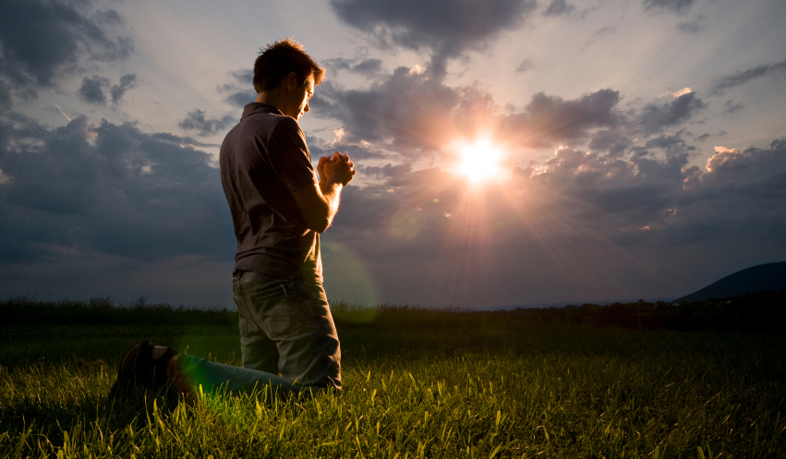
靠耶稣可以改变
同性恋并不是一种天生的不能改变的身份，
它是一种罪行。
Notes:
所以，同性恋并不是一种天生的不能改变的身份，它是一种罪行。而离弃同性恋的罪不意味将来不会受到试探，受试探不是犯罪，靠着主耶稣基督每一个人都能胜过罪的试探和辖制。别忘了，耶稣也受过试探，但他并没有犯罪。

Slide 42
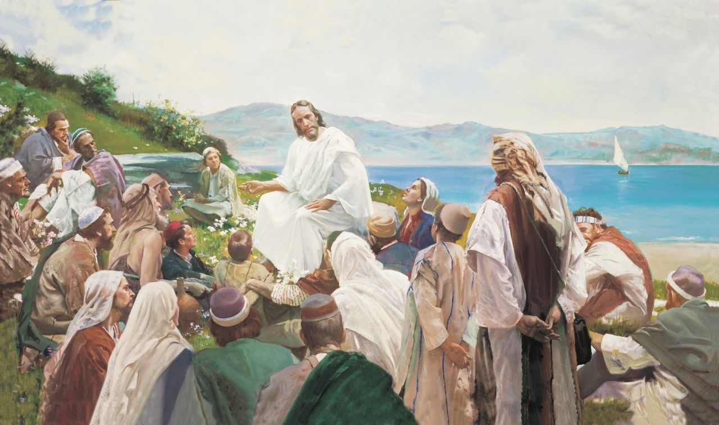
主耶稣对婚姻的教导
Notes:
今天有些人会说耶稣没有禁止同性恋，或者说新约圣经里面没有说到不可以有同性婚姻。但这种说法是错误的。事实上，耶稣对婚姻的教导跟旧约圣经是一模一样的。

Slide 43
马太福音：主耶稣对婚姻的教导
马太福音19:4 那起初造人的是造男造女，5 并且说：“因此【男】人要离开父母，与妻子联合，二人成为一体。”这经你们没有念过吗？
Notes:
马太福音19：4那起初造人的是造男造女，5并且说：“因此【男】人要离开父母，与妻子联合，二人成为一体。”这经你们没有念过吗？
耶稣在这里是引用创世纪第一章和创世纪第二章的经文，表明他认可这个教导，所以耶稣断言上帝创造了男女两个性别，并且一个男人和一个女人联合才是婚姻。可见，耶稣对婚姻的定义跟创世记中神创造时所定义的是一模一样的。

Slide 44
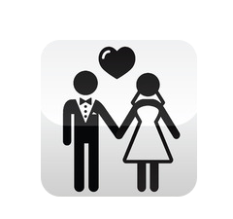
圣经禁止同性恋
前面没有这个图的话，这里就要改变
Notes:
5. 总结（应用、祷告）
刚才，我们从旧约看到新约，无论是摩西的律法，还是保罗的书信，都清楚告诉我们，同性恋是圣经所禁止的，是抵挡神的，更是神所憎恶的行为！任何试图扭曲圣经的教导、为同性恋辩护的人，只会自取沉沦！所以，在同性恋问题上，无论是教会还是基督徒都不能有任何妥协。

Slide 45

新造的人
Notes:
对于一个重生得救的基督徒来说，我们要警醒，拒绝罪，同时也要爱罪人。我们不犯同性恋的罪，但要帮助身陷同性恋桎梏的人脱离这个罪。如果他们还没有信耶稣，我们要通过福音，帮助他们依靠耶稣的话语和能力，认罪悔改，重归正道，真正成为一个新造的人。

Slide 46
Notes:
祷告结束。

